Slide 1
Funciones logarítmicas
SANDRA ISABEL SALAZAR
Docente IESP

Slide 2
Funciones logarítmicas
La inversa de una función exponencial de base a, se llama función logarítmica de base a y se representa por log_{a}. La definición de log_{a} se puede expresar de la siguiente manera:

Slide 3
PRINCIPIO DE LOS LOGARITMOS
Forma Logarítmica | Forma Exponencial

Slide 4
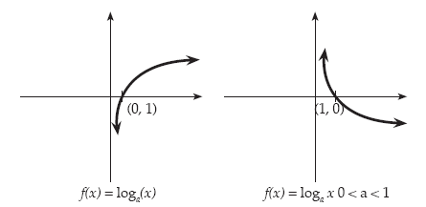
GRAFICAS DE LA FUNCIÓN

Slide 5
Propiedades generales de las funciones exponenciales y logarítmicas:

Slide 6
BASES DE LOGARITMOS
Logaritmos comunes
Los logaritmos de base 10 se los conoce como logaritmos comunes. El símbolo logx se utiliza como abreviatura de log₁₀ x, así tenemos la siguiente definición:
Logaritmos naturales
Anteriormente se definió a la función exponencial natural ƒ por medio de la ecuación ƒ(x) = e^{x}. La función logarítmica en base e se llama función logarítmica natural. Se utiliza el símbolo ln x.

Slide 7
PROPIEDADES DE LOS LOGARITMOS

Slide 8
PROPIEDADES PARA LAS OPERACIONES CON LOGARITMOS
Fórmula de cambio de base
Sí u > 0 y si a y b son números reales positivos diferentes de 1, entonces:

Slide 9
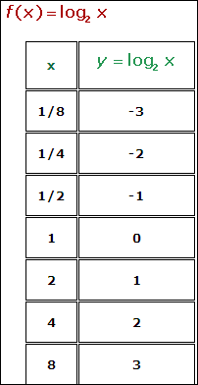
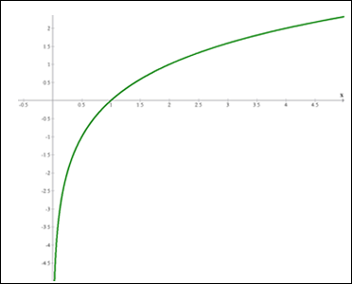
Grafica de la funcion Logarítmica

Slide 10
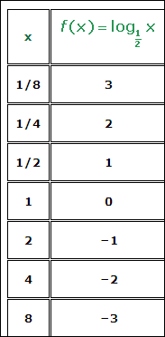
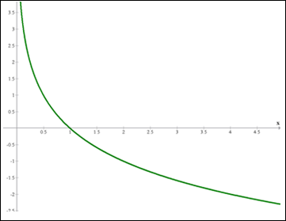
Grafica de la funcion Logarítmica

Slide 11
Propiedades de las funciones logarítmicas
Dominio: R+ Recorrido: R Es continua. Los puntos (1, 0) y (a, 1) pertenecen a la gráfica. Creciente si a>1. Decreciente si a<1.
Las gráfica de la función logarítmica es simétrica (respecto a la bisectriz del 1er y 3er cuadrante) de la gráfica de la función exponencial, ya que son funciones reciprocas o inversas entre sí.

